Slide 1
Comportamiento Hidráulico de las Turbinas Pelton
Trabajo Final
Cátedra: Aprovechamientos Hidráulicos
2021
Francisco
Canatella

Slide 2
Temario
Objetivos
Generalidades de las turbinas Pelton
Inyector
  Componentes
  Comportamiento hidráulico
  Determinación de caudales
Servomotor
  Fuerzas de diseño
Golpe de Ariete
  Ley de variación temporal de cierre
Chorro de salida
  Número de chorros
Diámetro del rodete
Conclusiones

Slide 3
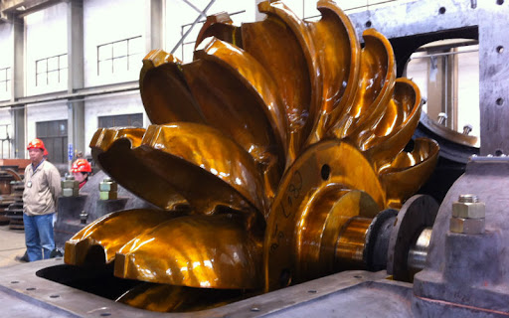
Objetivos
Análisis teórico del comportamiento hidráulico de las turbinas Pelton
Deducir premisas generales de diseño
Campos del conocimiento:
  Cálculo diferencial
  Mecánica clásica
  Hidráulica general

Slide 4
Generalidades de las turbinas Pelton
Turbinas de acción → Gr = Hp/Ht = 0
Flujo tangencial
Admisión parcial
Componentes de funcionamiento
  Inyectores
  Rodete
  cangilones
  Eje
  Generador → rotor y estator
Rodete de turbina Pelton

Slide 5
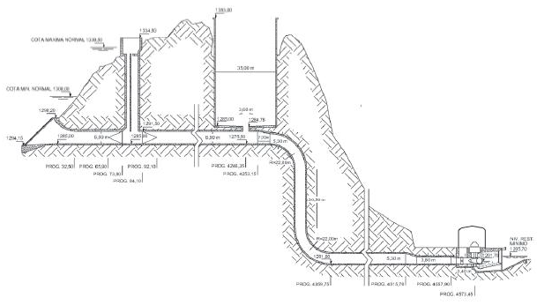
Esquema General de un aprovechamiento hidroeléctrico (topografías con pendiente)
Esquema de la central del complejo Agua del Toro

Slide 6
Esquema General de una turbina Pelton
Turbina Pelton – área de estudio

Slide 7
Inyector - Componentes
Componentes del inyector

Slide 8




Inyector – Campo de velocidades
Ecuación diferencial de las líneas de corriente
Ecuación de continuidad
Líneas de corriente en la tobera
Flujo irrotacional

Slide 9
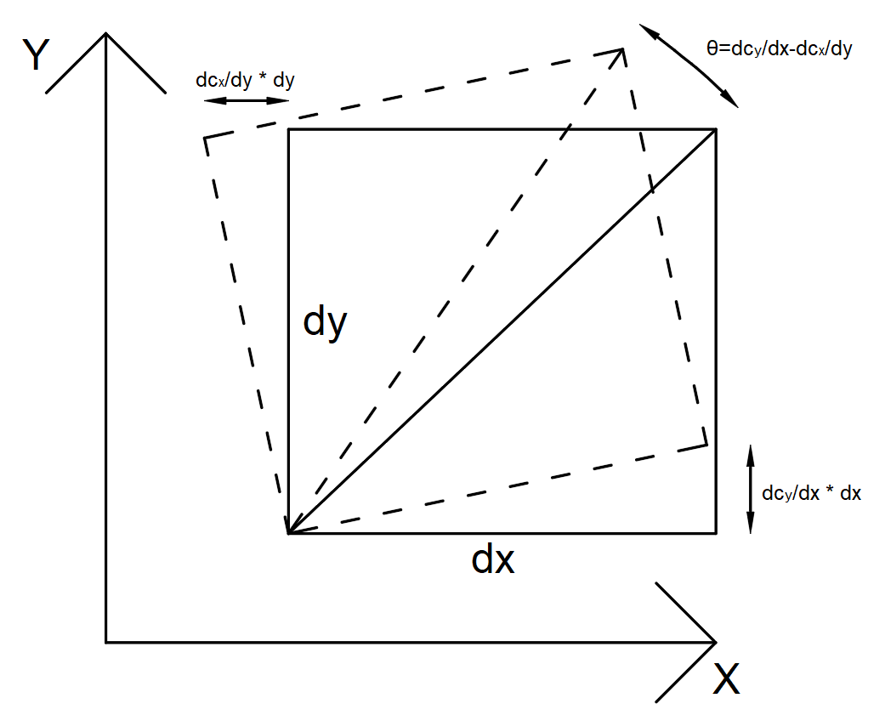
Inyector – Campo de velocidades
Rotación pura
Flujo irrotacional

Slide 10


Inyector – Campo de velocidades
Ecuación diferencial de las líneas de corriente
η
ξ
Coordenadas locales
(cη ≡ cy = 0 y cξ ≡ cx = c)
Líneas de corriente en la tobera

Slide 11
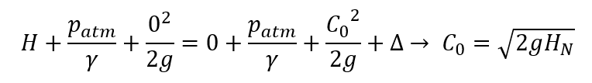


Inyector – Caudales
Velocidad máxima teórica (teorema de Bernoulli)
Coeficiente de descarga
Apertura de la boquilla

Slide 12



Inyector – Caudales
Coeficiente de descarga (curva experimental)
Para el punto nominal de trabajo
Coeficiente de descarga (curva experimental)

Slide 13



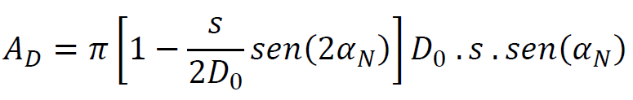
Inyector – Caudales
El coeficiente de descarga verifica ser función de:
  Geometría de la aguja (αN)
  Carrera de la aguja (s/D0)
Coeficiente de descarga (en función de la apertura)

Slide 14
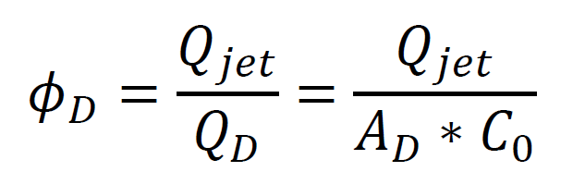
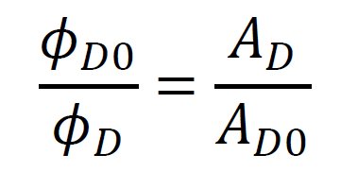
Inyector – Caudales
A los fines prácticos, se busca conocer a ϕD0 = f(s)
La curva debe poder ser calibrada con un prototipo de laboratorio
Coeficiente de descarga (normalizado)

Slide 15



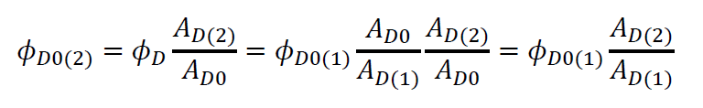

Inyector – Caudales
A los fines prácticos, se busca conocer a ϕD0 = f(s)
La curva debe poder ser calibrada con un prototipo de laboratorio
Factor de conversión geométrica
dato
normalización
Forma general
FACTOR DE CONVERSIÓN GEOMÉTRICA
Conversión de 1 a 2

Slide 16



Servomotor – Fuerzas de diseño
Sección variable
Fuerza en la superficie de la aguja (F1)
  Resultante de las presiones
  Se resuelve el problema continuo de forma discreta
Teorema de Bernoulli
Discretización de la aguja

Slide 17


Servomotor – Fuerzas de diseño
Fuerza en la superficie de la aguja (F1)
  Convención: Sentido positivo → tendencia al cierre
Fuerza horizontal
Fuerza resultante
Variación de pA = f(x)

Slide 18
Servomotor – Fuerzas de diseño
Fuerza de retroceso (F2)
  Debida a la contracción de las líneas de corriente
  Tendencia a la apertura
Fuerza de retroceso
(componente sobre el fluido)

Slide 19

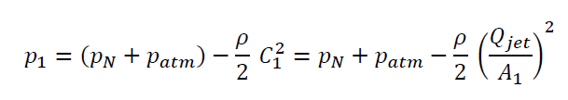



Servomotor – Fuerzas de diseño
Presiones
Fuerza de retroceso (F2)
Fuerzas
Área neta de salida
Diagrama de fuerzas en el fluido

Slide 20
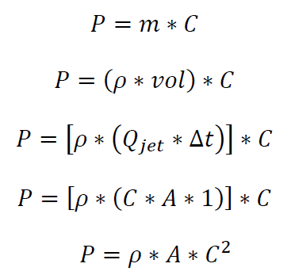
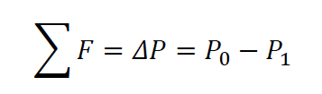

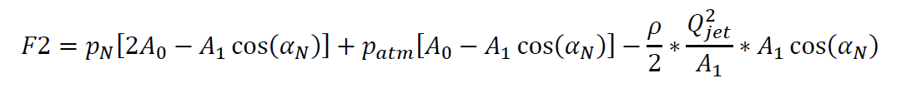
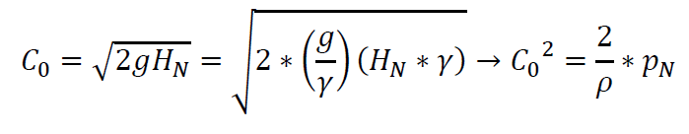
Servomotor – Fuerzas de diseño
Fuerza de retroceso (F2)
Momento lineal del fluido
Principio de conservación del momento lineal
reemplazando
Velocidad máxima teórica
Fuerza resultante

Slide 21
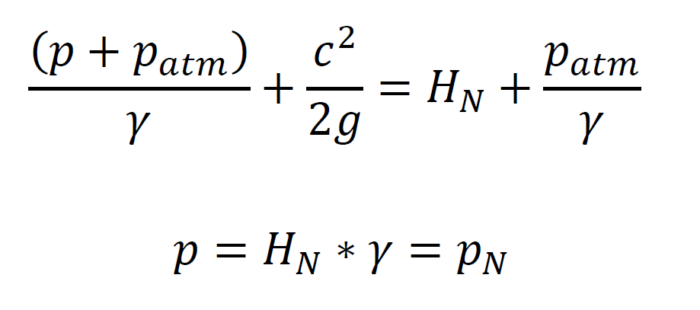
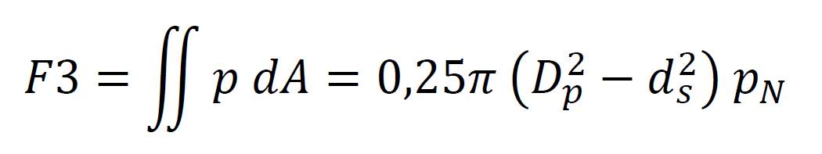
Servomotor – Fuerzas de diseño
Fuerza del pistón de alivio (F3)
Teorema de Bernoulli
Fuerza resultante
Resultante de las presiones sobre el pistón

Slide 22
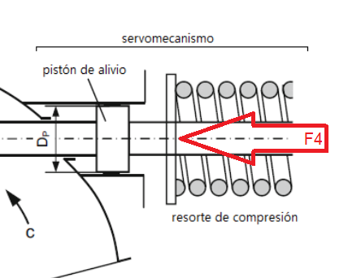

Servomotor – Fuerzas de diseño
Fuerza del resorte (F4)
  Objetivo: Lograr que la resultante posea tendencia al cierre
  Rigidez: K [N/mm]
  Precompresión inicial: s0
Fuerza resultante
Fuerza del resorte

Slide 23

Servomotor – Fuerzas de diseño
Relación empírica
Variación de las fuerzas con la carrera de la aguja s
Valores de KD=f(s/D0)

Slide 24

Servomotor – Fuerzas de diseño
Fuerza del servomotor (FE)
  Objetivo: Equilibrar la aguja para mantenerla en reposo
Fuerza equilibrante
Diagrama de fuerzas en equilibrio

Slide 25
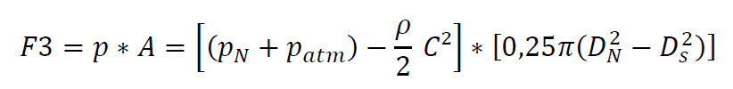
Servomotor – Fuerzas de diseño
Caso servomotor interno
  Ventaja: No obliga al conducto a curvarse
  Desventaja: Difícil acceso
  F3 → Fuerza de cierre en la parte trasera
Fuerza resultante (F3)
Esquema servomotor interno

Slide 26
Servomotor – Fuerzas de diseño
Servomecanismo externo (izq.) vs. Servomecanismo interno (der.)
Variación de las fuerzas con la carrera de la aguja s

Slide 27
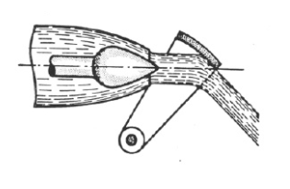
Golpe de Ariete
Chimenea de equilibrio → Antieconómica
Grandes Saltos → Grandes sobrepresiones
Grandes sobrepresiones → Dimensionado costoso
Soluciones factibles
  Agrandar el diámetro de las conducciones ( ↓ v² )
  Contribución de los deflectores (desvían el chorro)
  Adecuada ley de variación temporal de cierre
Deflectores

Slide 28

Golpe de Ariete
Ley de variación temporal de cierre lineal
  El gasto no varía en forma lineal
  La variación del caudal cerca del cierre es muy elevada
  Alternativa superadora: Cierre en dos etapas
Ley de variación del caudal
Cierre lineal

Slide 29

Golpe de Ariete
Ley de variación temporal de cierre parabólica
  La solución experimentalmente más apropiada
  Objetivo → Definir tc (tiempo de cierre)
  Apertura parcial → corrimiento de la curva
Criterio: Velocidad de cierre admisible
Cierre parabólico

Slide 30
Chorro de salida
Geometría de los cangilones
Cangilones - Dimensiones

Slide 31





Chorro de salida
A la entrada
Diagrama de velocidades
A la salida
Composición vectorial de las velocidades al impacto

Slide 32




Chorro de salida
Ecuación de transferencia energética
Transferencia energética
Por ser turbina de impulso
E=f(β)
Composición vectorial de las velocidades al impacto

Slide 33
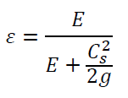
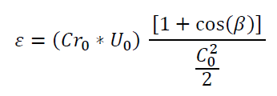
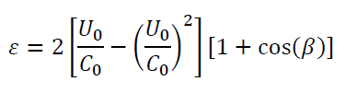




Chorro de salida
Coeficiente de utilización
Máxima utilización de energía
  Residuo energético utilizado por el fluido para abandonar el cangilón
  Coeficiente de utilización: E(transf)/E(tot)
  β → ≈12°(cte) por cuestiones funcionales
Condición de máximo

Slide 34


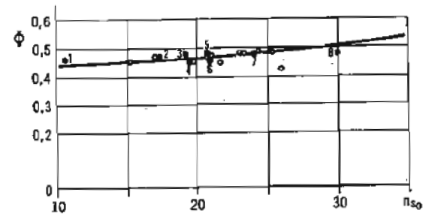
Chorro de salida
Coeficiente de velocidad tangencial
El coeficiente de velocidad tangencial se aleja de su valor ideal
  Se adopta U0<0,5 C0
  Se adopta Cr>0,5 C0
  Flujo de salida más axial
Coeficiente de velocidad tangencial en función de la velocidad específica

Slide 35
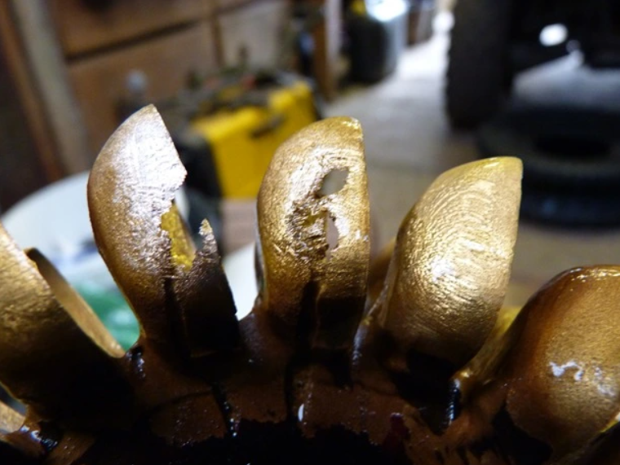
Número de chorros por rodete
Factores que influyen
  Impactos por minuto (fatiga del cangilón)
  Máxima velocidad del chorro
  Cavitación
Cavitación

Slide 36
Número de chorros por rodete
Gráficos experimentales para el n° de chorros

Slide 37

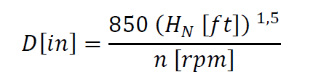
Diámetro del rodete
Relación entre D y U0
Fórmula experimental (sistema imperial)

Slide 38
Conclusiones
  Se conoció acerca del inyector
    Partes
    Velocidades y Caudales
    Fuerzas actuantes
  Se estudió como prevenir el Golpe de Ariete
  Se relacionó el impacto del chorro con la eficiencia energética
  Se determinó el número de chorros por rodete y el diámetro del mismo

Slide 39
¡MUCHAS GRACIAS!

